Slide 1
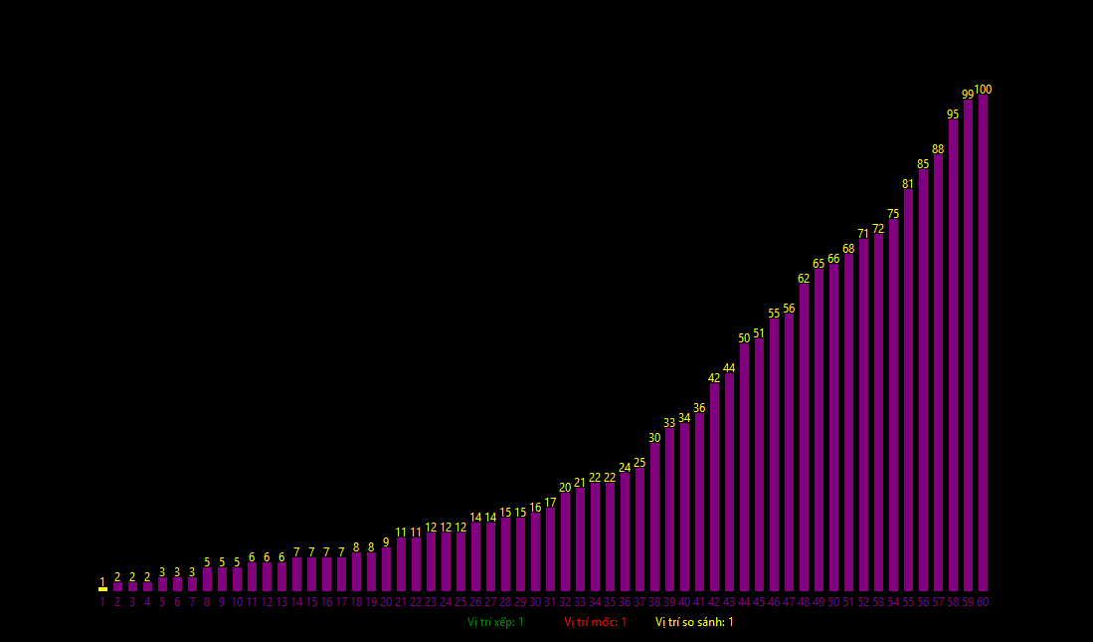
Cách làm demo thuật toán sắp xếp
Môn: cấu trúc dữ liệu GVHD: Trần hữu quốc thư

Slide 2

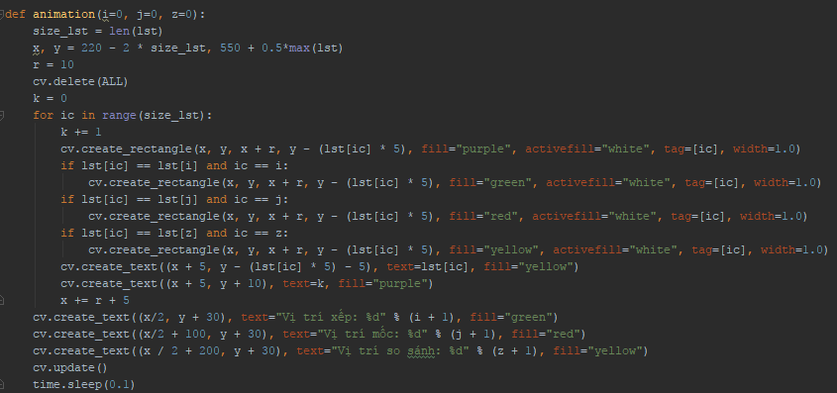

Ý tưởng biểu diễn
module đồ hoạ
Viết hàm biểu diễn

Slide 3
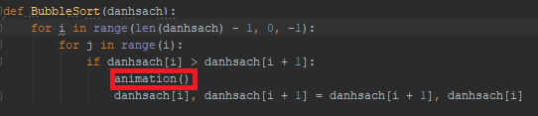

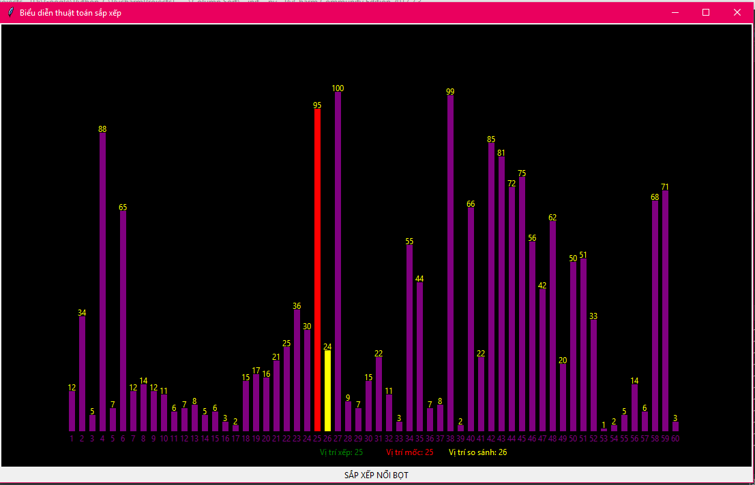
Ý tưởng biểu diễn
Gọi hàm biểu diễn
Kết quả

Slide 4
Giới thiệu sơ lược module đồ hoạ tkinter
Module GUI chuẩn Python
Liên kết đến bộ công cụ Tk GUI
Cung cấp nhiều tính năng đồ hoạ sẵn có
Có sẵn trong gói cài đặt Python

Slide 5
Khai báo module tkinter
Cách khai báo | Ví dụ cách sử dụng | Ý nghĩa
import tkinter | tkinter.Label() cv = tkinter.Canvas() | Thêm namespace tkinter vào. Gọi các lớp thông qua tkinter.
import tkinter as tk | tk.Label() cv = tk.Canvas() | Thêm namespace tkinter vào và đổi tên thành tk. Gọi lớp thông qua tên tk.
from tkinter import * (Cách thông dụng) | Label() cv = Canvas() | Thêm tất cả đối tượng liên quan từ namespace tkinter và sử dụng trực tiếp các lớp.
from tkinter import Label, Canvas | Label() cv = Canvas() a = Listbox() #NameError | Thêm đối tượng cụ thể từ namespace tkinter và sử dụng trực tiếp các lớp đó.

Slide 6
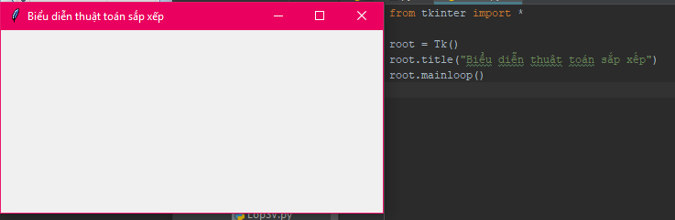
Cách làm: cửa sổ demo đơn giản
Khai báo module
Gọi lớp Tk() có sẵn trong tkinter và gán vào biến
Đặt tiêu đề
Lệnh hiện cửa sổ lên màn hình

Slide 7
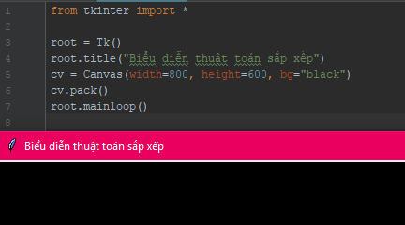
Cách làm: cửa sổ demo đơn giản
Tạo 1 background kích thước 800x600. Màu nền: màu đen
Sắp xếp các widget trước khi gắn vào cửa sổ chính

Slide 8
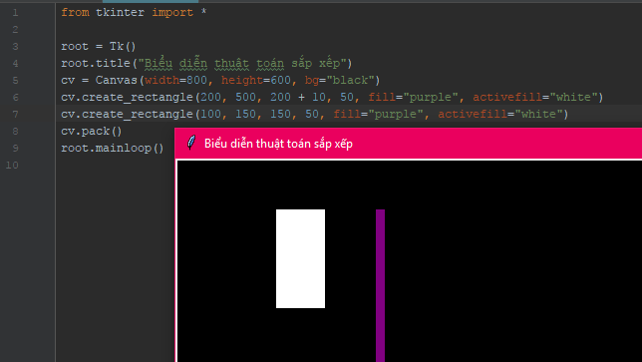
Cách làm: Tạo hình biểu diễn
Tạo hình chữ nhật.
Độ đời các cạnh
Màu ban đầu
Màu khi chuột trỏ đến

Slide 9
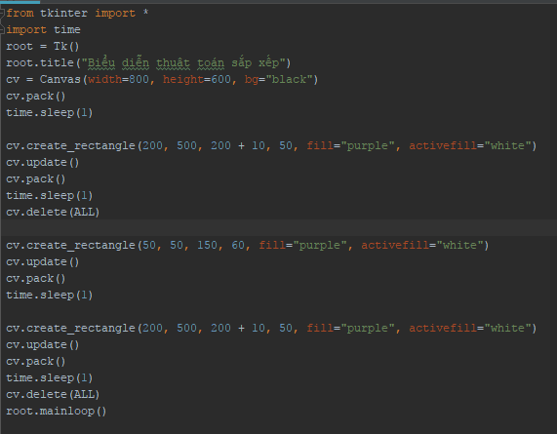
Cách làm: tạo hiệu ứng động
Xếp widget và hiển thị widget
Dừng màn hình trong thời gian 0.1s
Xoá trạng thái trước đó để tránh bị ghi đè

Slide 10
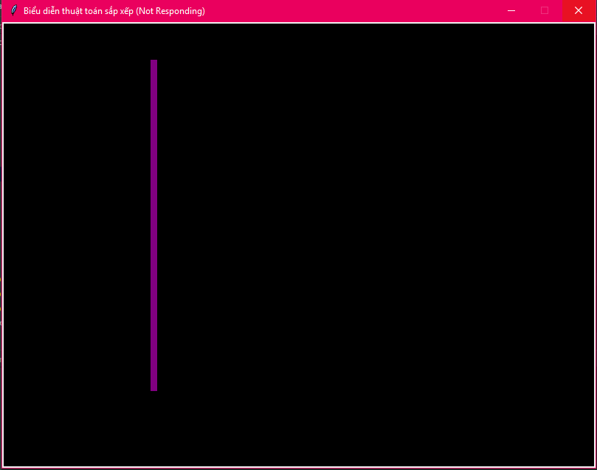
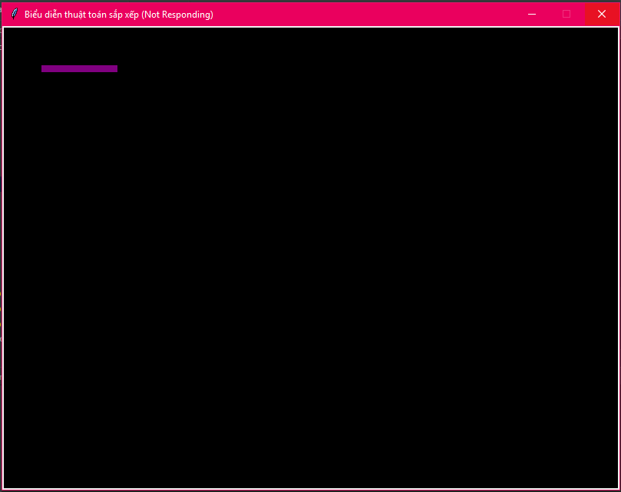
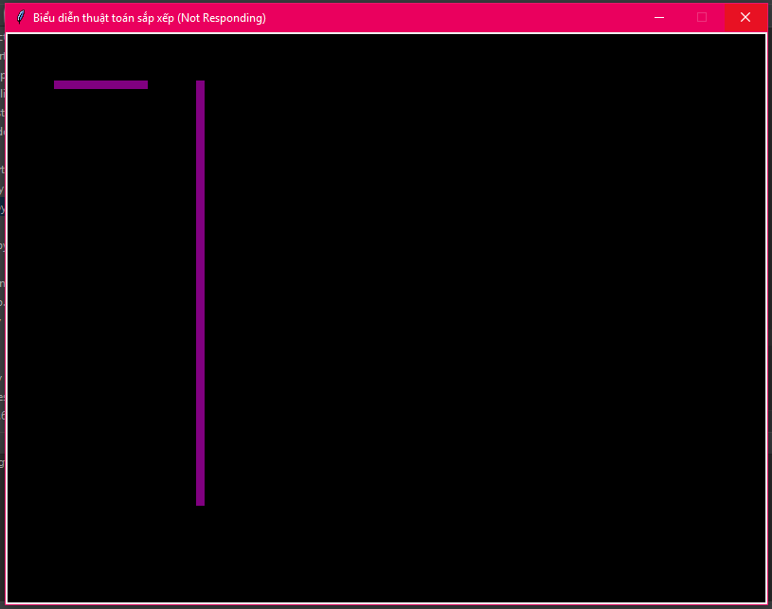
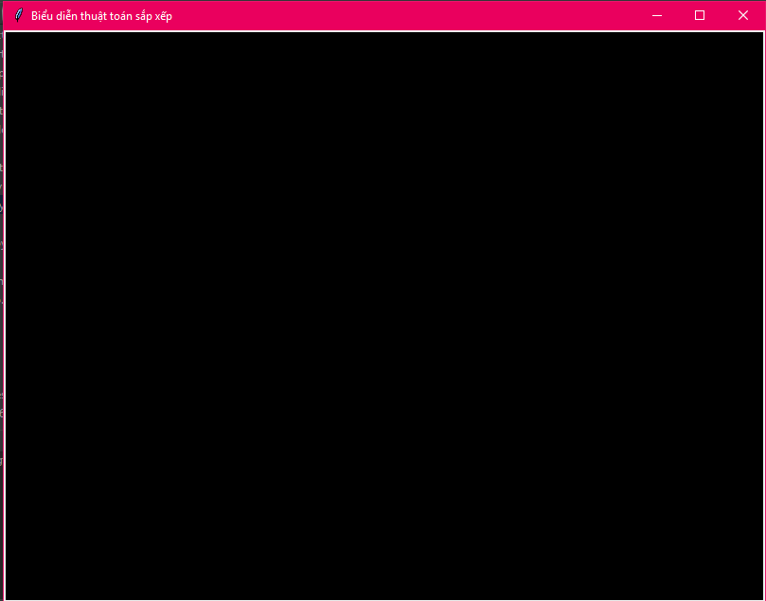

Slide 11
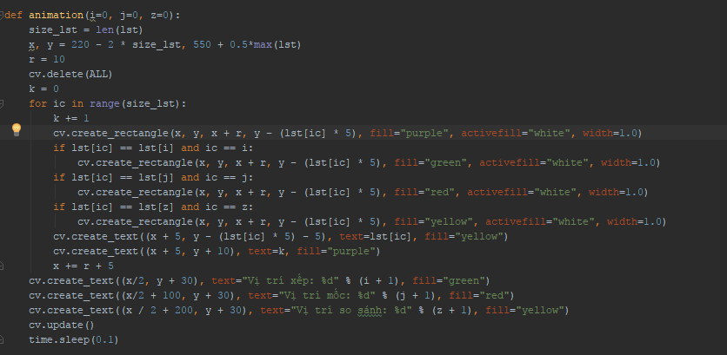
Cách làm: viết hàm
Tự điều chỉnh màn hình khi danh sách nhập vào lớn
Độ rộng của cột
Xoá tất cả , khôi phục về ban đầu đã tạo trước đó, nếu không có lệnh này hình sẽ bị ghi đè
Biến đếm đánh số thứ tự
Nếu thoả vị trí bị gán hình mới sẽ được tạo với màu khác để phân biệt
Viết giá trị của cột ra màn hình
Số thứ tự của cột ra màn hình
Cạnh trái của hình mới tạo sẽ dời sang phải một khoảng bằng độ rộng r của cột với khoảng trống là 5
Cập nhật lại widget và hiển thị ra màn hình
Thời gian dừng hình (sử dụng module time: import time)

Slide 12
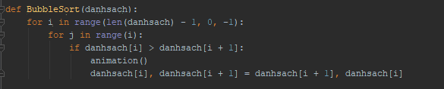
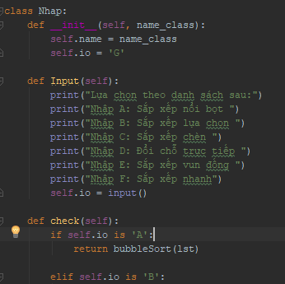
Áp dụng vào hàm sắp xếp
- Viết hàn animation vào hàm sắp xếp trước mỗi phép gán
Khi gọi hàm sắp xếp, hàm animation sẽ được gọi trước phép gán và tạo một hình
Mỗi lần gán sẽ tạo một hình, số phép gán bằng số lần tạo hình
Tốc độ hiển thị một hình phụ thuộc vào thời gian đặt trước đó trong hàm animation

Slide 13
Cảm ơn các bạn và thầy đã lắng nghe

